Slide 1
Schweizerische Akademie der Geistes- und Sozialwissenschaften (SAGW)
Denkmäler: Wahrnehmung, Bedeutung, Debatte
Präsentation automatisch generiert am
Sonntag, 14. November 2021

Slide 2
319
Beantwortungen Insgesamt
Umfrage erstellt am: Mittwoch, 15. April 2021
Abgeschlossene Beantwortungen: 319

Slide 3
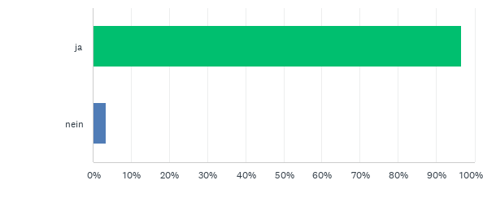
F1: Ich stimme zu, dass meine anonymisierten Daten zum Zweck dieser Umfrage bearbeitet werden.
Beantwortet: 319 Übersprungen: 0

Slide 4
F1: Ich stimme zu, dass meine anonymisierten Daten zum Zweck dieser Umfrage bearbeitet werden.
Beantwortet: 319 Übersprungen: 0

Slide 5
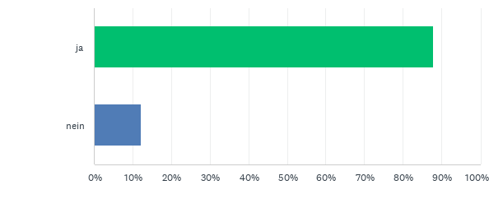
F2: Sind Sie damit einverstanden, dass Ihre Daten in anonymisierter Form für Dritte zugänglich gemacht werden?
Beantwortet: 319 Übersprungen: 0

Slide 6
F2: Sind Sie damit einverstanden, dass Ihre Daten in anonymisierter Form für Dritte zugänglich gemacht werden?
Beantwortet: 319 Übersprungen: 0

Slide 7
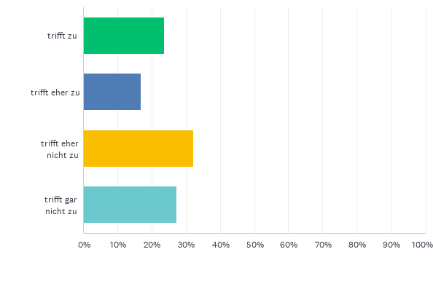
F3: Ich habe ein Lieblingsdenkmal.
Beantwortet: 274 Übersprungen: 45

Slide 8
F3: Ich habe ein Lieblingsdenkmal.
Beantwortet: 274 Übersprungen: 45

Slide 9
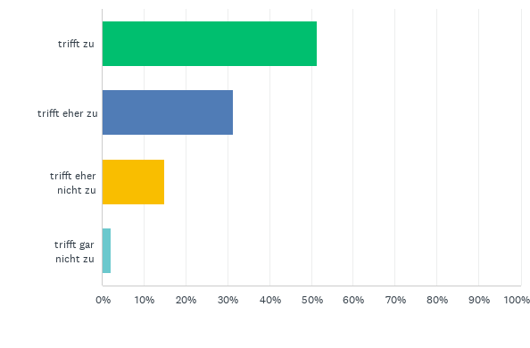
F5: Ich begegne Denkmälern in meinem Alltag.
Beantwortet: 274 Übersprungen: 45

Slide 10
F5: Ich begegne Denkmälern in meinem Alltag.
Beantwortet: 274 Übersprungen: 45

Slide 11
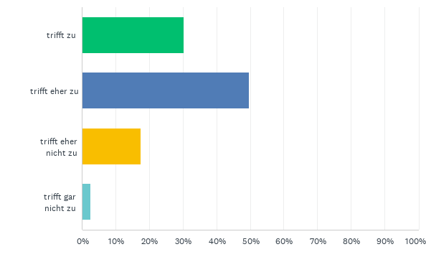
F6: Ich weiss, wofür die Denkmäler stehen, denen ich im Alltag begegne.
Beantwortet: 274 Übersprungen: 45

Slide 12
F6: Ich weiss, wofür die Denkmäler stehen, denen ich im Alltag begegne.
Beantwortet: 274 Übersprungen: 45

Slide 13
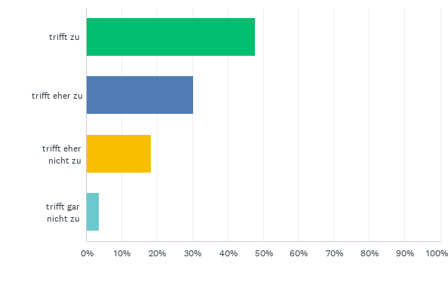
F7: Ich kenne Denkmäler aus den Medien.
Beantwortet: 274 Übersprungen: 45

Slide 14
F7: Ich kenne Denkmäler aus den Medien.
Beantwortet: 274 Übersprungen: 45

Slide 15
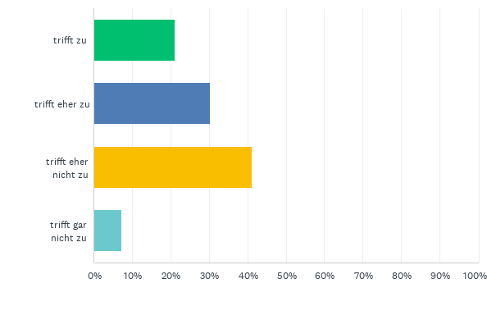
F8: Denkmäler nehmen in der heutigen Zeit eine gesellschaftlich wichtige Funktion ein.
Beantwortet: 274 Übersprungen: 45

Slide 16
F8: Denkmäler nehmen in der heutigen Zeit eine gesellschaftlich wichtige Funktion ein.
Beantwortet: 274 Übersprungen: 45

Slide 17
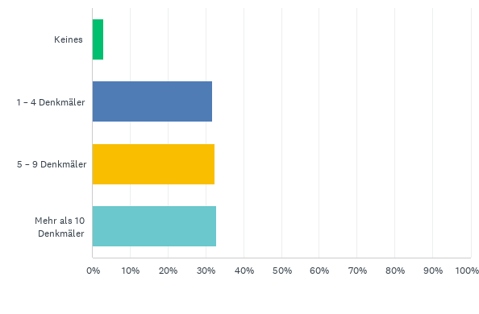
F9: So viele Denkmäler in der Schweiz kann ich spontan nennen:
Beantwortet: 274 Übersprungen: 45

Slide 18
F9: So viele Denkmäler in der Schweiz kann ich spontan nennen:
Beantwortet: 274 Übersprungen: 45

Slide 19
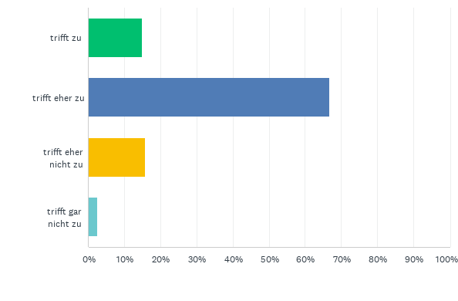
F10: Denkmäler haben heutzutage für die meisten Menschen keine Bedeutung.
Beantwortet: 274 Übersprungen: 45

Slide 20
F10: Denkmäler haben heutzutage für die meisten Menschen keine Bedeutung.
Beantwortet: 274 Übersprungen: 45

Slide 21
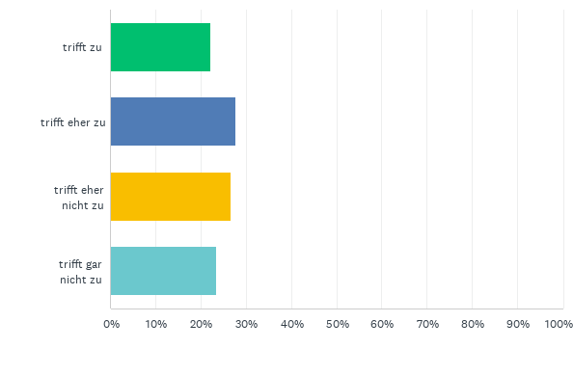
F11: Denkmäler sollten nach einer gewissen Zeit neu beurteilt werden.
Beantwortet: 274 Übersprungen: 45

Slide 22
F11: Denkmäler sollten nach einer gewissen Zeit neu beurteilt werden.
Beantwortet: 274 Übersprungen: 45

Slide 23
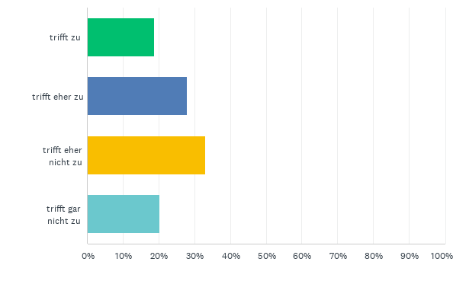
F12: Denkmäler dienen mir als Treffpunkt.
Beantwortet: 272 Übersprungen: 47

Slide 24
F12: Denkmäler dienen mir als Treffpunkt.
Beantwortet: 272 Übersprungen: 47

Slide 25
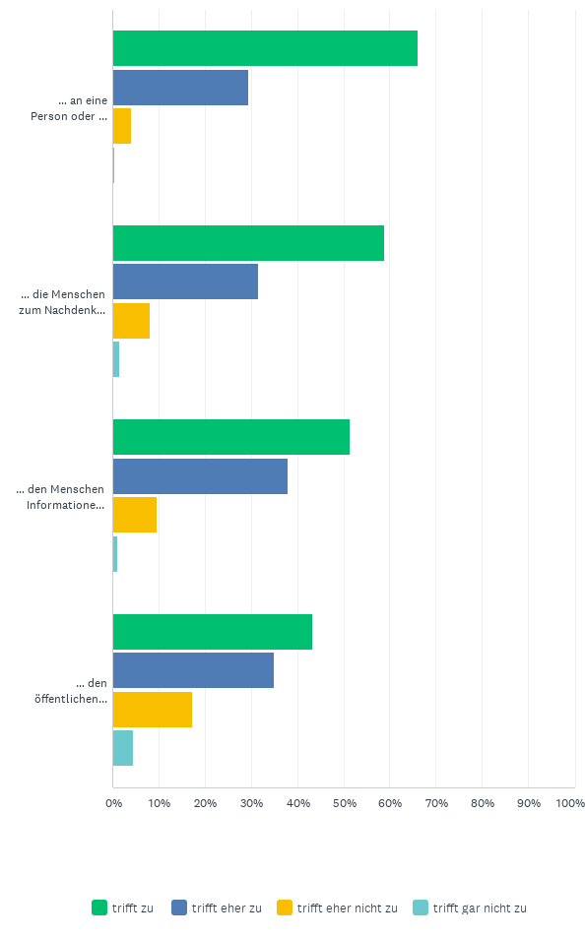
F13: Ich finde, Denkmäler sollten...
Beantwortet: 272 Übersprungen: 47

Slide 26
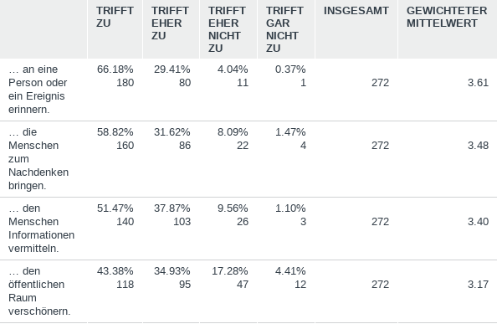
F13: Ich finde, Denkmäler sollten...
Beantwortet: 272 Übersprungen: 47

Slide 27
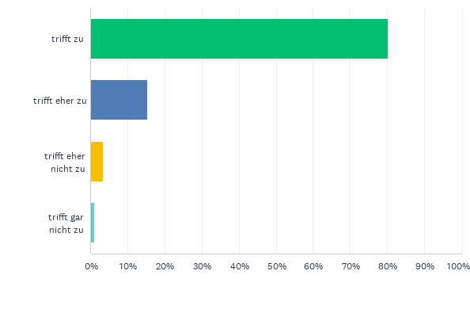
F14: Auf Reisen habe ich schon Denkmäler besucht.
Beantwortet: 272 Übersprungen: 47

Slide 28
F14: Auf Reisen habe ich schon Denkmäler besucht.
Beantwortet: 272 Übersprungen: 47

Slide 29
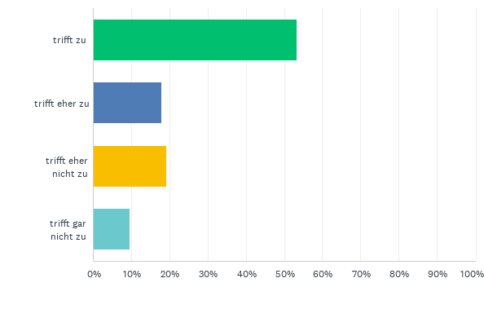
F15: Ich habe auf Reisen Fotos von Denkmälern gemacht und geteilt (E-Mail, Handynachricht, soziale Medien etc.).
Beantwortet: 272 Übersprungen: 47

Slide 30
F15: Ich habe auf Reisen Fotos von Denkmälern gemacht und geteilt (E-Mail, Handynachricht, soziale Medien etc.).
Beantwortet: 272 Übersprungen: 47

Slide 31
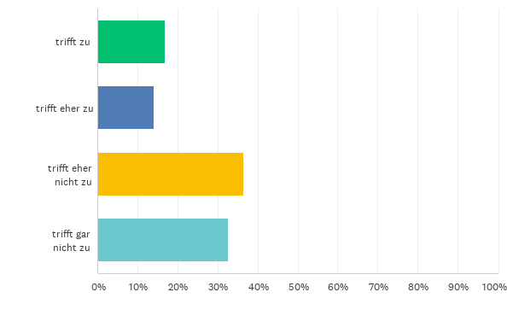
F16: Es kommt vor, dass ich mich an Denkmälern störe.
Beantwortet: 272 Übersprungen: 47

Slide 32
F16: Es kommt vor, dass ich mich an Denkmälern störe.
Beantwortet: 272 Übersprungen: 47

Slide 33
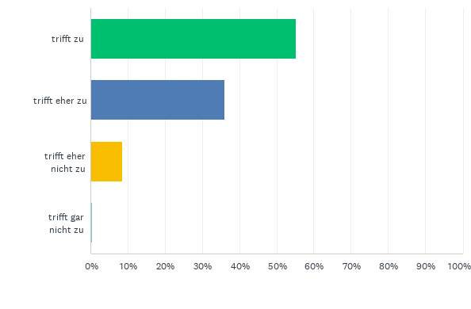
F17: Es kommt vor, dass ich mich an Denkmälern erfreue.
Beantwortet: 272 Übersprungen: 47

Slide 34
F17: Es kommt vor, dass ich mich an Denkmälern erfreue.
Beantwortet: 272 Übersprungen: 47

Slide 35
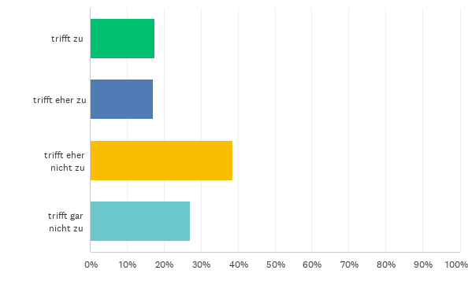
F18: Denkmäler sollten verändert werden dürfen.
Beantwortet: 252 Übersprungen: 67

Slide 36
F18: Denkmäler sollten verändert werden dürfen.
Beantwortet: 252 Übersprungen: 67

Slide 37
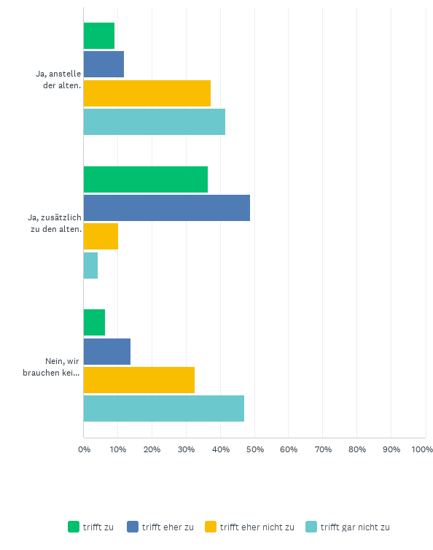
F19: Brauchen wir neue Denkmäler?
Beantwortet: 252 Übersprungen: 67

Slide 38
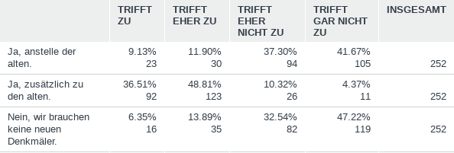
F19: Brauchen wir neue Denkmäler?
Beantwortet: 252 Übersprungen: 67

Slide 39
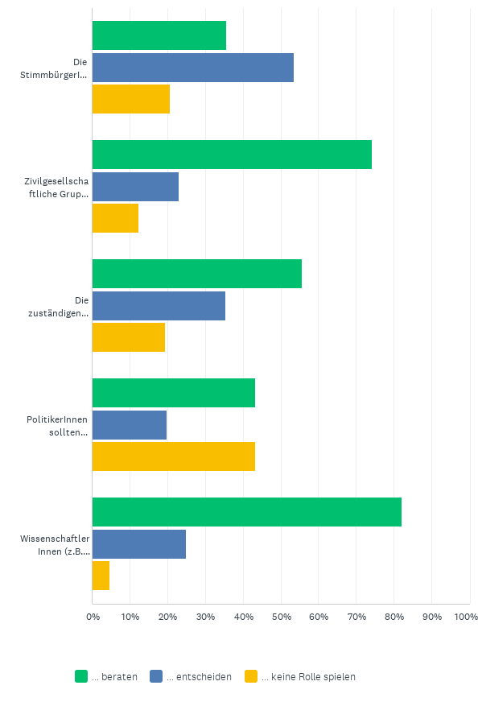
F21: Wer sollte bei Entscheiden über Denkmäler mitberaten, wer entscheiden? Kreuzen Sie für jede Gruppe an, welche Rolle sie im Entscheidungsprozess einnehmen soll. Sie können mehrere Optionen ankreuzen.
Beantwortet: 252 Übersprungen: 67

Slide 40
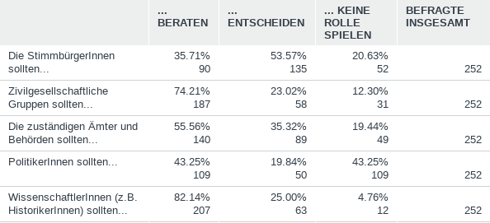
F21: Wer sollte bei Entscheiden über Denkmäler mitberaten, wer entscheiden? Kreuzen Sie für jede Gruppe an, welche Rolle sie im Entscheidungsprozess einnehmen soll. Sie können mehrere Optionen ankreuzen.
Beantwortet: 252 Übersprungen: 67

Slide 41
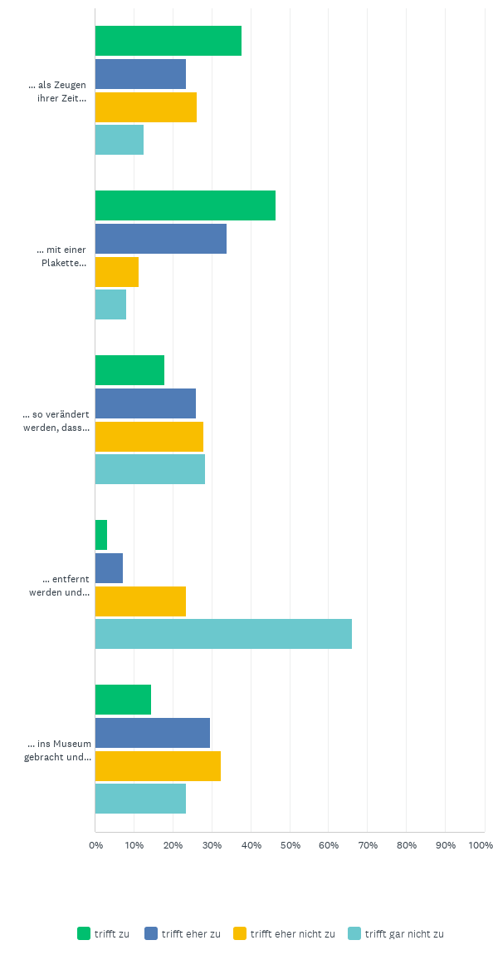
F23: Manche Denkmäler erinnern an Personen, die ein Gedankengut vertraten, das heute gesellschaftlich nicht akzeptiert ist. Was soll mit Ihnen geschehen?Ich finde, diese Denkmäler sollten…
Beantwortet: 247 Übersprungen: 72

Slide 42
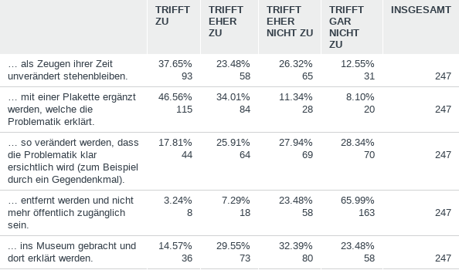
F23: Manche Denkmäler erinnern an Personen, die ein Gedankengut vertraten, das heute gesellschaftlich nicht akzeptiert ist. Was soll mit Ihnen geschehen?Ich finde, diese Denkmäler sollten…
Beantwortet: 247 Übersprungen: 72

Slide 43
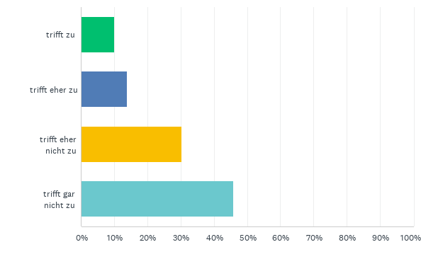
F24: Nach dem Zerfall der Sowjetunion 1989 oder im Zuge der Black-Lives-Matter-Bewegung 2020 kam es weltweit zu Denkmalstürzen. Auch in der Schweiz gab es in der Vergangenheit politisch motivierte Anschläge auf Denkmäler.Ich bin der Meinung, dass solche Aktionen gerechtfertigt sind.
Beantwortet: 247 Übersprungen: 72

Slide 44
F24: Nach dem Zerfall der Sowjetunion 1989 oder im Zuge der Black-Lives-Matter-Bewegung 2020 kam es weltweit zu Denkmalstürzen. Auch in der Schweiz gab es in der Vergangenheit politisch motivierte Anschläge auf Denkmäler.Ich bin der Meinung, dass solche Aktionen gerechtfertigt sind.
Beantwortet: 247 Übersprungen: 72

Slide 45
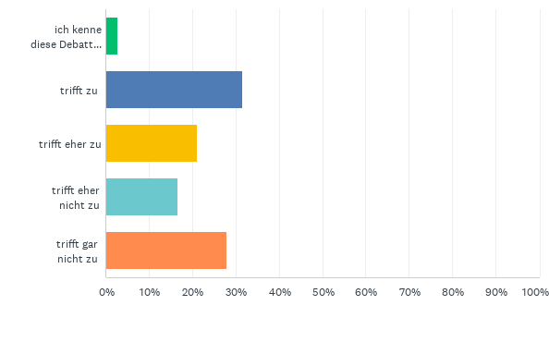
F25: Ich halte die mediale Debatte über den Zusammenhang von Personen, kolonialen Verstrickungen und Denkmälern für übertrieben.
Beantwortet: 247 Übersprungen: 72

Slide 46
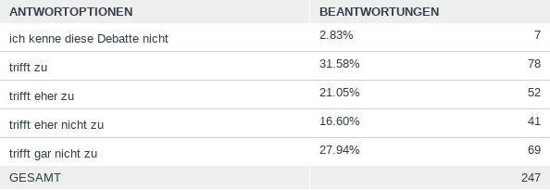
F25: Ich halte die mediale Debatte über den Zusammenhang von Personen, kolonialen Verstrickungen und Denkmälern für übertrieben.
Beantwortet: 247 Übersprungen: 72

Slide 47
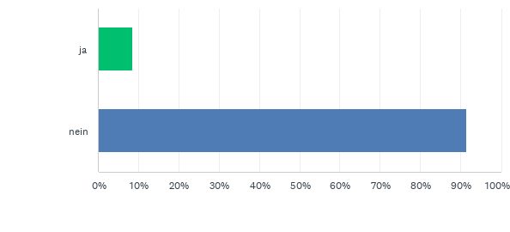
F26: Haben Sie das Denkmal-Spiel auf www.denk-mal-denken.ch bereits gespielt?
Beantwortet: 247 Übersprungen: 72

Slide 48
F26: Haben Sie das Denkmal-Spiel auf www.denk-mal-denken.ch bereits gespielt?
Beantwortet: 247 Übersprungen: 72

Slide 49
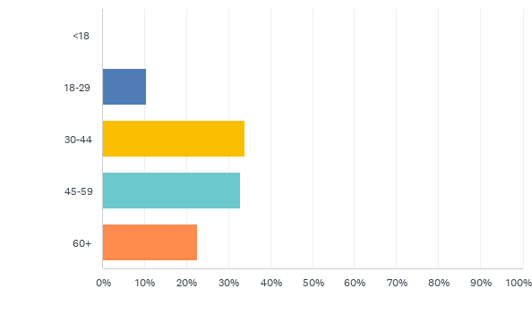
F27: Alter
Beantwortet: 247 Übersprungen: 72

Slide 50
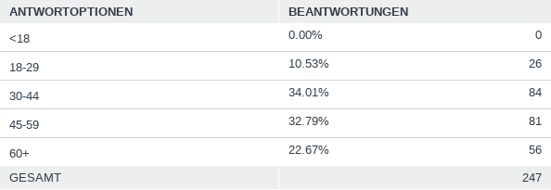
F27: Alter
Beantwortet: 247 Übersprungen: 72

Slide 51
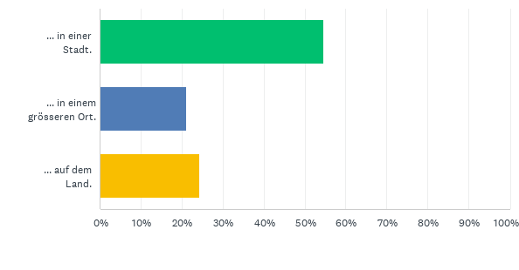
F29: Wohnumgebung: Ich wohne...
Beantwortet: 247 Übersprungen: 72

Slide 52
F29: Wohnumgebung: Ich wohne...
Beantwortet: 247 Übersprungen: 72

Slide 53
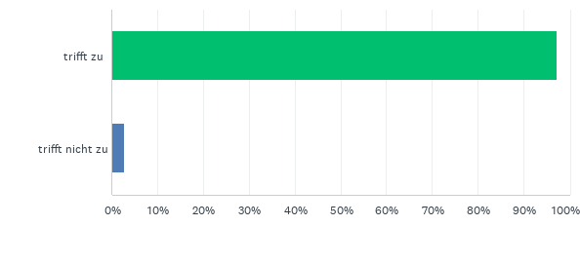
F30: Ich wohne aktuell in der Schweiz.
Beantwortet: 247 Übersprungen: 72

Slide 54
F30: Ich wohne aktuell in der Schweiz.
Beantwortet: 247 Übersprungen: 72

Slide 55
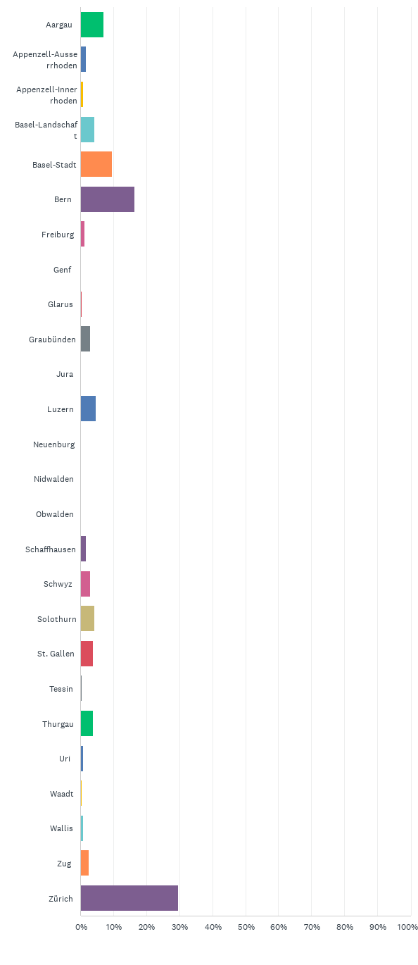
F31: In welchem Kanton wohnen Sie aktuell?Bitte aus der Liste auswählen (alphabetisch).
Beantwortet: 239 Übersprungen: 80

Slide 56
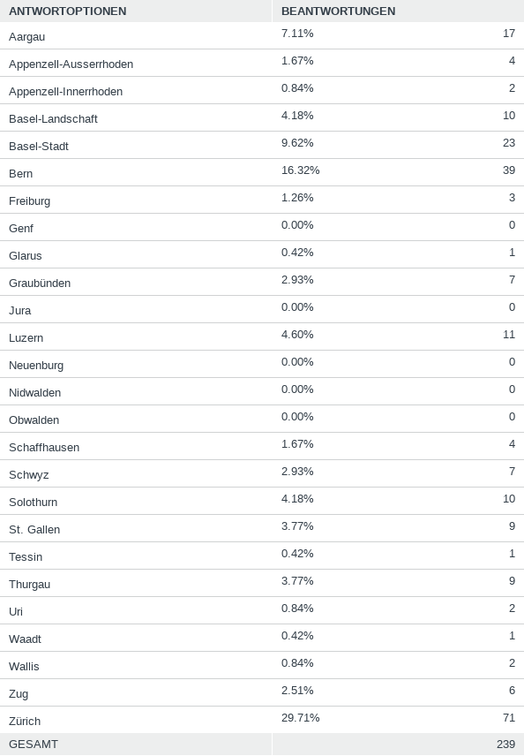
F31: In welchem Kanton wohnen Sie aktuell?Bitte aus der Liste auswählen (alphabetisch).
Beantwortet: 239 Übersprungen: 80

Slide 57
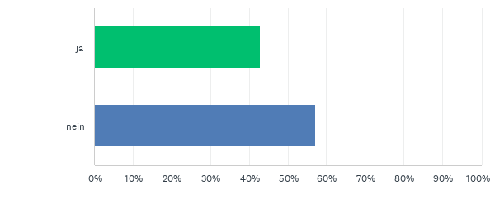
F33: Haben Sie einmal in der Schweiz gelebt?
Beantwortet: 7 Übersprungen: 312

Slide 58
F33: Haben Sie einmal in der Schweiz gelebt?
Beantwortet: 7 Übersprungen: 312

Slide 59
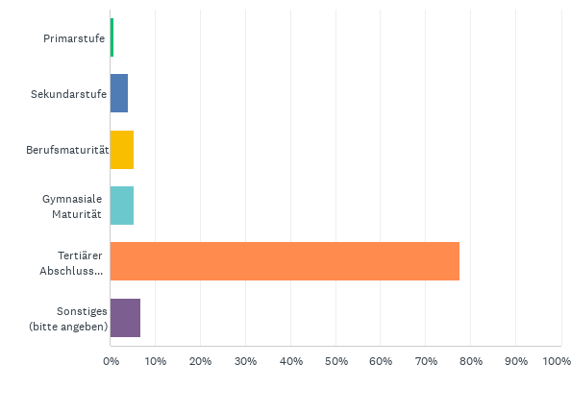
F34: Was ist der höchste Bildungsgrad, den Sie bisher abgeschlossen haben?
Beantwortet: 246 Übersprungen: 73

Slide 60
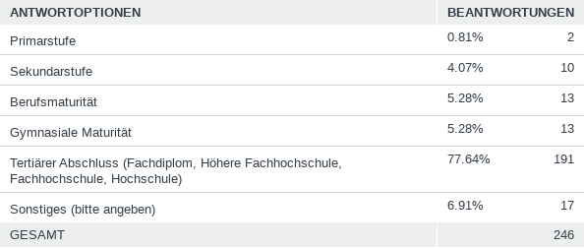
F34: Was ist der höchste Bildungsgrad, den Sie bisher abgeschlossen haben?
Beantwortet: 246 Übersprungen: 73

